Slide 1

RANCANG BANGUN APLIKASI BERBASIS WEB UNTUK VISUALISASI POHON KELUARGA TOKOH SEJARAH INDONESIA MENGGUNAKAN ONTOLOGI DBPEDIA DAN PELLET REASONER
Penyusun Tugas Akhir :
Faiq
05111540000007
Dosen Pembimbing :
Nurul Fajrin A.,S.Kom., M.Sc
Adhatus Sholichah A.,S.Kom., M.Sc

Slide 2
PENDAHULUAN
METODOLOGI
PERANCANGAN & IMPLEMENTASI
UJI COBA
KESIMPULAN & SARAN
Notes:
Outline

Slide 3
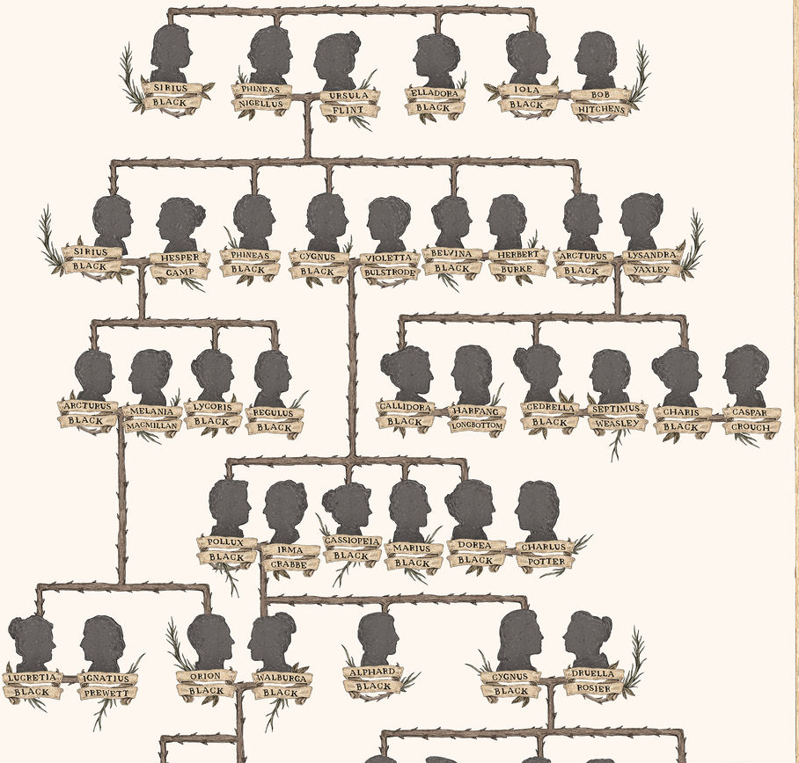
Latar belakang
Tokoh sejarah adalah seseorang yang namanya dikenang atas jasanya.
Setiap tokoh memiliki relasi yang berbeda-beda.
Keterkaitan antar tokoh dapat dimodelkan dengan ontology.
Memodelkan dan melengkapi data tokoh untuk visualisasi pohon keluarga tokoh sejarah.

Slide 4
Rumusan masalah
Bagaimana menentukan property yang nantinya dapat digunakan untuk mendefinisikan relasi dalam domain tokoh sejarah Indonesia?
Bagaimana memodelkan proses reasoning untuk melengkapi relasi tokoh sejarah pada DBpedia?
Bagaimana membuat aplikasi untuk menampilkan visualisasi pohon keluarga tokoh sejarah Indonesia?

Slide 5
BATASAN masalah
Data yang digunakan adalah tokoh sejarah Indonesia dari DBpedia.
Data bersumber dari artikel Wikipedia mengenai tokoh sejarah Indonesia.
Platform pengembangan aplikasi adalah situs web.
Data yang digunakan sebagai value properti bersumber dari isi properti DBpedia.
Aplikasi tidak dapat menangani person yang tidak memiliki halaman DBpedia.
Person yang tidak memiliki atribut nama atau label tidak akan ditampilkan.
Batas relasi adalah ayah, ibu, saudara, istri, anak, menantu, cucu, pasangan cucu, dan cicit.
Aplikasi sangat bergantung pada kelengkapan atribut data DBpedia.
Reasoner yang digunakan adalah Pellet.
Aplikasi yang dibuat tidak menyediakan form untuk pengelolaan data (tambah, ubah, hapus).
Aplikasi yang dibuat hanya untuk menampilkan deskripsi person yang merupakan hasil dari ontologi yang dibangun.

Slide 6
PENDAHULUAN
METODOLOGI
PERANCANGAN & IMPLEMENTASI
UJI COBA
KESIMPULAN & SARAN
Notes:
Outline

Slide 7
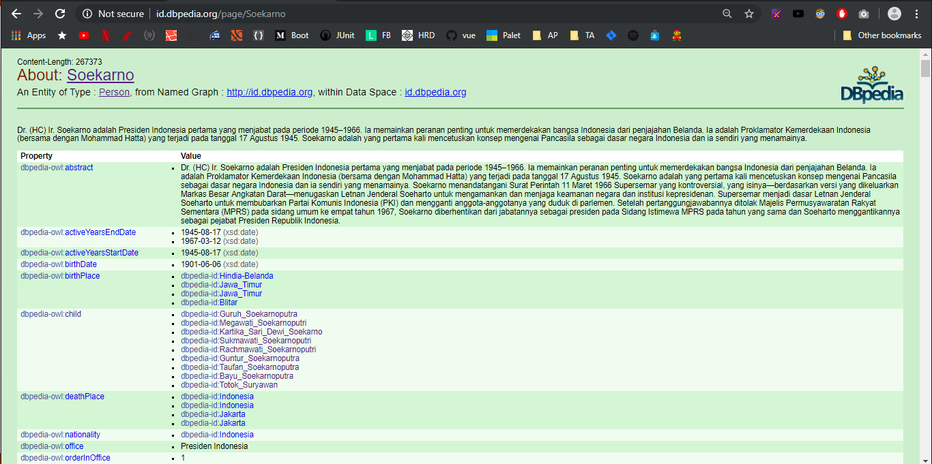
Analisis data
.RDF File
Notes:
Data tokoh yang didapatkan dari halaman dbpedia kita download file .rdf nya lalu dimodelkan di aplikasi java yang berplugin apache jena

Slide 8
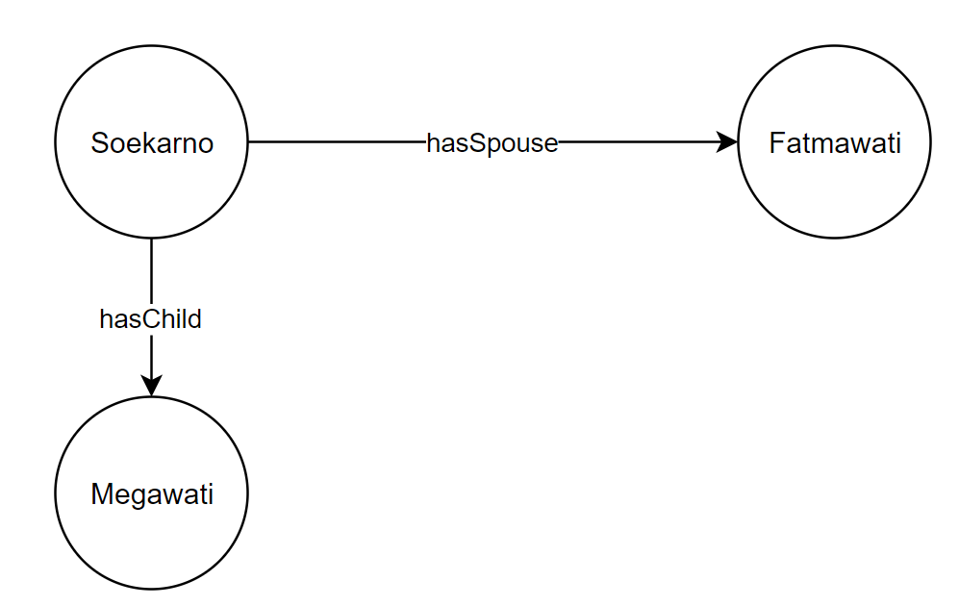
Pembuatan ontologi
Notes:
Ini adalah contoh ontology keluarga. Misalnya untuk data Soekarno, memiliki property hasSpouse Fatmawati dan memiliki property hasChild Megawati

Slide 9
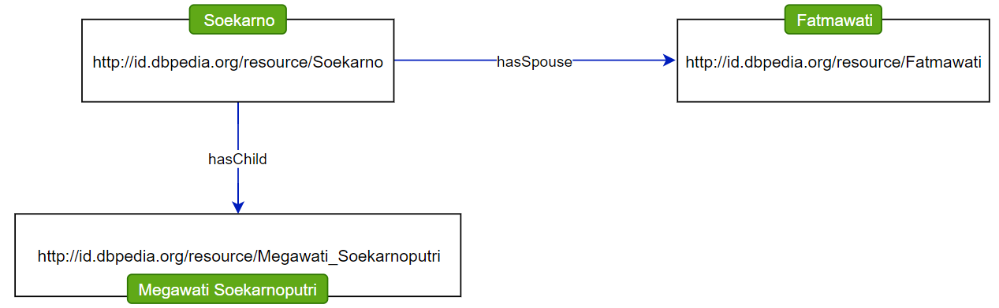


Ontologi dbpedia
Keterangan :
= Data Property
= Object Property
Notes:
Ketika kita bicara data dari DBpedia, maka yang terhubung dan dijadikan individu adalah URL resourcenya, setiap resource memiliki propertynya masing2, ada dua jenis property yaitu data property (hijau) dan obj property(biru),

Slide 10
Karakteristik dan deskripsi properti
Deskripsi Property | Keterangan
Equivalent to | Satu properti dengan yang lain memiliki identitas yang sama dengan karakteristik yang sama. Misal, properti dbp:issue dan dbo:child adalah equivalent karena sama-sama menjelaskan hubungan kepemilikan keturunan.
SubProperty of | Properti yang dipilih adalah bagian dari properti lain. Semisal properti hasSon dan hasDaughter adalah SubProperty of hasChild
Inverse of | Properti yang dipilih bersifat berlawanan. Contohnya adalah properti hasChild dan hasParent.
Domain (Intersection) | Properti memiliki domain tertentu, misalnya properti hasChild hanya dimiki oleh domain Parent.
Range (Intersection) | Properti memiliki range tertentu, misalnya properti hasWife hanya memiliki range Female.
Disjoint with | Properti yang terpilih tidak akan berhubungan dengan properti lain. Jika properti hasParent bersifat Disjoint with hasChild, maka jika Megawati memiliki Parent Soekarno, maka Soekarno tidak memiliki Parent Megawati.
SuperProperty of (chain) | Properti terpilih adalah SuperProperty dari dua atau lebih properti yang lain dengan ditandai “o”. Misalnya properti hasGrandChild adalah SuperProperty dari ‘hasChild o hasChild’.
Karakteristik Property | Keterangan
Functional | Hanya memiliki satu value range. Contoh : Megawati memiliki satu range ibu kandung
Inverse functional | Hanya memiliki satu value domain. Contoh : Domain Ir. Soekarno memiliki label “Soekarno”.
Transitive | Memiliki hubungan berantai. Misalnya, Soekarno memiliki relasi dengan Fatmawati, Fatmawati memiliki relasi dengan Megawati, maka Soekarno memiliki relasi dengan Megawati.
Symmetric | Memiliki hubungan dua arah. Contohnya adalah Soekarno memiliki pasangan Fatmawati, maka Fatmawati memiliki pasangan Soekarno.
Asymmetric | Memiliki hubungan satu arah. Contohnya adalah Soekarno memiliki anak Megawati, tetapi Megawati tidak memiliki anak Soekarno.
Reflexive | Menegaskan bahwa suatu individu bisa mempunyai properti yang merujuk pada dirinya sendiri. Misalnya individu Soekarno memiliki Presiden, yaitu dirinya sendiri.
Irreflexive | Menegaskan bahwa suatu individu mempunyai properti yang tidak bisa merujuk pada dirinya sendiri. Misalnya individu Soekarno memiliki anak, maka propertinya adalah irreflexive.
Notes:
Setiap property memiliki karakteristik dan deskripsi masing2, karakteristik adalah sifat yang berlaku untuk property terpilih, sedangkan deskripsi adalah sifat yang berlaku untuk property terpilih dengan property yang lain. detail bisa dilihat Ada di Subbab 2.2

Slide 11
Data property dan object property yang digunakan
Object property | URL | Karakteristik | Deskripsi
dbo:child | dbpedia.org/ontology/child | - | ekuivalen dengan hasChild
dbo:parent | dbpedia.org/ontology/parent | - | ekuivalen dengan hasParent
dbo:spouse | dbpedia.org/ontology/spouse | symmetric | ekuivalen dengan isSpouseOf
dbp:children | dbpedia.org/property/children | - | ekuivalen dengan hasChild
dbp:issue | dbpedia.org/property/issue | - | ekuivalen dengan hasChild
hasChild | co-ode.org/roberts/family-tree.owl#haschild | - | ekuivalen dengan dbo:child, dbp:children, dbp:issue, dan isParentof
hasGrandChild | co-ode.org/roberts/family-tree.owl#hasgrandchild | - | SuperProperty dari ‘hasChild o hasChild’
hasParent | co-ode.org/roberts/family-tree.owl#hasparent | - | ekuivalen dengan dbo:parent
hasSibling | co-ode.org/roberts/family-tree.owl#hassibling | symmetric | Properti ini memberlakukan kebalikan
isChildOf | co-ode.org/roberts/family-tree.owl#ischildof | - | inverse dari hasChild
isParentOf | co-ode.org/roberts/family-tree.owl#isparentof | - | ekuivalen dengan hasChild
isSpouseOf | co-ode.org/roberts/family-tree.owl#isspouseof | - | ekuivalen dengan dbo:spouse
Data property | URL | Karakteristik | Keterangan
Dbp:name | dbpedia.org/property/name | - | Menerangkan data nama
hasName | co-ode.org/roberts/family-tree.owl#hasname | - | Menerangkan data nama
Label | rdfs:label | - | Menerangkan data label
Notes:
Berikut data property dan obj property yang saya gunakan untuk pengerjaan ini. Ada di Subbab 2.2

Slide 12
Penggabungan model ontology dan model data dbpedia
 | <http://id.dbpedia.org/resource/Soeharto> | fam:isParentOf | <http://id.dbpedia.org/resource/Sigit_Harjojudanto>
 | <http://id.dbpedia.org/resource/Soeharto> | fam:isParentOf | <http://id.dbpedia.org/resource/Siti_Hediati_Hariyadi>
 | <http://id.dbpedia.org/resource/Soeharto> | fam:isParentOf | <http://id.dbpedia.org/resource/Siti_Hardijanti_Rukmana>
<http://id.dbpedia.org/resource/Soeharto> | fam:isParentOf | <http://id.dbpedia.org/resource/Sigit_Harjojudanto>
<http://id.dbpedia.org/resource/Soeharto> | fam:isParentOf | <http://id.dbpedia.org/resource/Siti_Hediati_Hariyadi>
<http://id.dbpedia.org/resource/Soeharto> | fam:isParentOf | <http://id.dbpedia.org/resource/Siti_Hardijanti_Rukmana>
<http://id.dbpedia.org/resource/Soeharto> | fam:isParentOf | <http://id.dbpedia.org/resource/Hutomo_Mandala_Putra>
<http://id.dbpedia.org/resource/Soeharto> | fam:isParentOf | <http://id.dbpedia.org/resource/Bambang_Trihatmodjo>
<http://id.dbpedia.org/resource/Soeharto> | fam:isParentOf | <http://id.dbpedia.org/resource/Siti_Hutami_Endang_Adiningsih>
 | <http://id.dbpedia.org/resource/Soeharto> | fam:isParentOf | <http://id.dbpedia.org/resource/Hutomo_Mandala_Putra>
 | <http://id.dbpedia.org/resource/Soeharto> | fam:isParentOf | <http://id.dbpedia.org/resource/Bambang_Trihatmodjo>
 | <http://id.dbpedia.org/resource/Soeharto> | fam:isParentOf | <http://id.dbpedia.org/resource/Siti_Hutami_Endang_Adiningsih>
k
Notes:
Bab 3.4 Penggabungan model data dbpedia dan model family relationship ontology sebenarnya prosesnya hanya menggabungkan statemen triples saja. Proses ini dilakukan oleh aplikasi java yang memiliki plugin Apache Jena

Slide 13
Reasoning menggunakan pellet reasoner
isSpouseOf
A
isSpouseOf
B
A
B
isSpouseOf
isSpouseOf bersifat symmetric
hasParent
C
hasParent
D
C
D
hasChild
hasParent bersifat inverse dari hasChild
Notes:
Bab 3.5 Reasoning adalah suatu proses yang dapat menghasilkan kesimpulan logis dari sebuah data berdasarkan aturan-aturan tertentu. Dalam konteks tugas akhir ini, Data adalah data keluarga tokoh sejarah Indonesia, dan aturan tersebut adalah karakteristik dan deskripsi data property dan object property. Contohnya adalah seperti bagan diatas.

Slide 14
PENDAHULUAN
METODOLOGI
PERANCANGAN & IMPLEMENTASI
UJI COBA
KESIMPULAN & SARAN

Slide 15
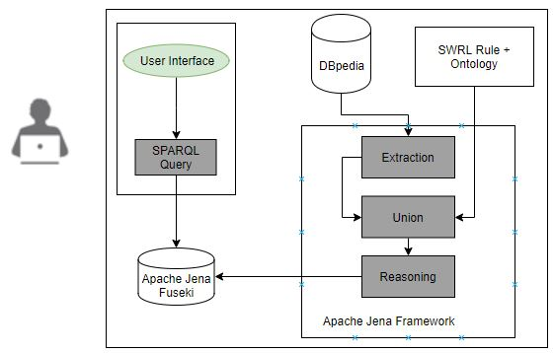
Arsitektur sistem
Notes:
Arsitektur system yang digunakan adalah seperti gambar berikut. Ada dua program yang digunakan, yaitu Program Java yang menerapkan Apache Jena untuk proses ekstraksi data dan pengolahan data, serta Program Web berbasis PHP untuk mengambil data dari basis data Apache Jena fuseki dan menampilkannya sebagai pohon keluarga.

Slide 16
Implementasi program ekstraksi (java)
Unduh file RDF tokoh DBpedia
Pemodelan file RDF tokoh
Penggabungan model tokoh dengan Family Relationship Ontology
Reasoning
Mencetak model hasil reasoning

Slide 17
Implementasi program visualisasi (php)
Unggah data hasil reasoning ke Apache Jena Fuseki
SPARQL Query
Visualisasi struktur pohon keluarga

Slide 18
Penjelasan visualisasi pseudocode
a
Subject
Spouse
a
<a href="#">Subject</a>
<a href="#">Spouse</a>
<ul>
<li><a href="#">Child1</a></li>
<li><a href="#">Child2</a></li>
<li><a href="#">Child3</a></li>
</ul>
ul
li
li
li
Child1
Child2
Child3
a
a
a
Notes:
Visualisasi pohon keluarga adalah sebagai berikut, saya menggunakan HTML dan CSS untuk mengatur skema pohon keluarga yang berbentuk tree.
Kelas A adalah subjek dan CSS nya akan membuat persegi
Kelas UL adalah garis keturunan
Kelas LI adalah garis kesaudaraan

Slide 19
PENDAHULUAN
METODOLOGI
PERANCANGAN & IMPLEMENTASI
UJI COBA
KESIMPULAN & SARAN

Slide 20
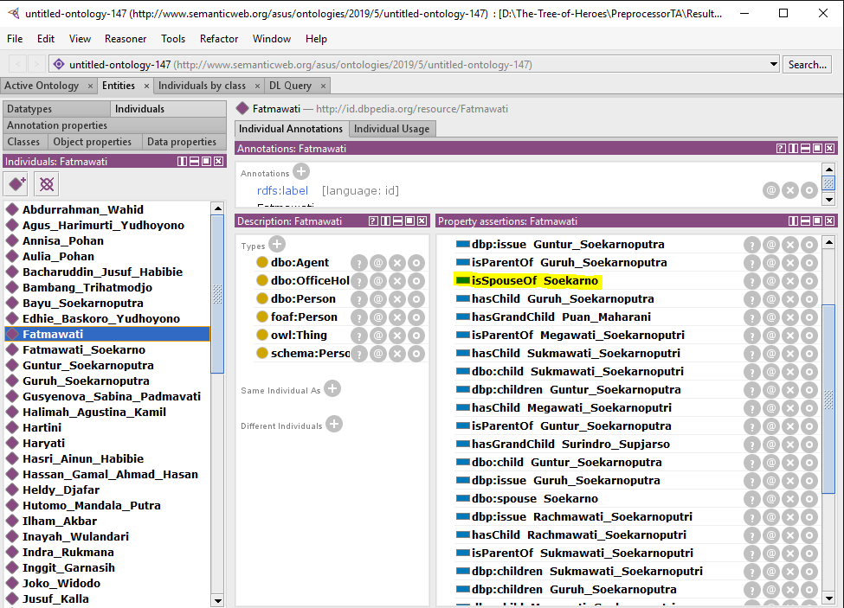
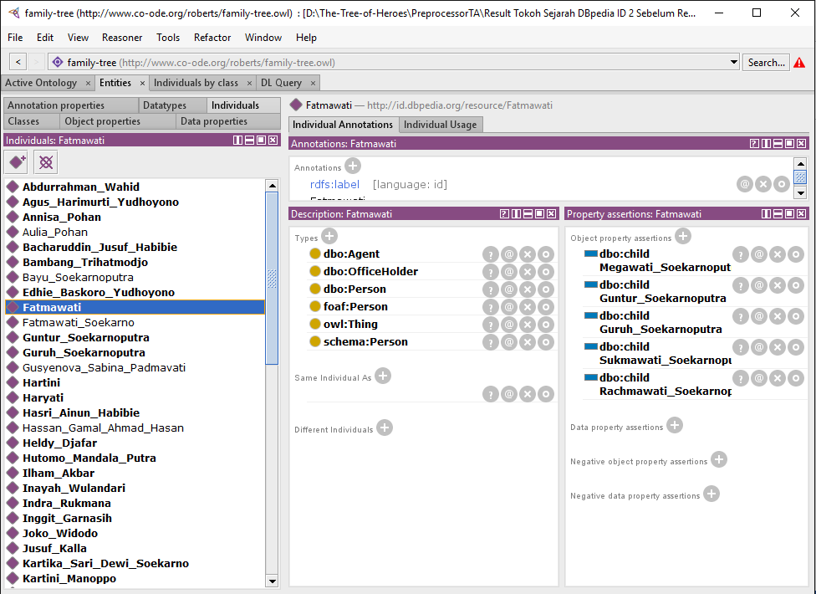
Reasoning property isspouseof
Sebelum reasoning
Sesudah reasoning

Slide 21
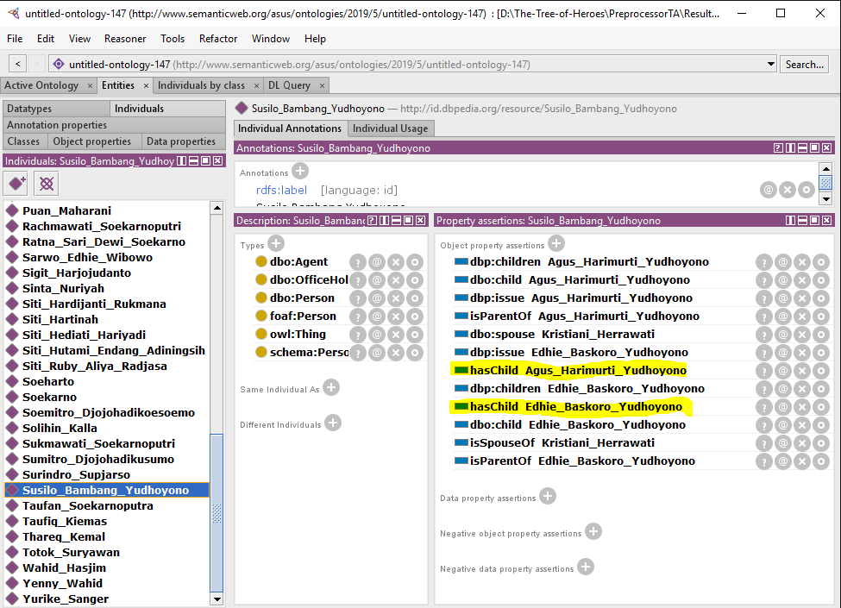
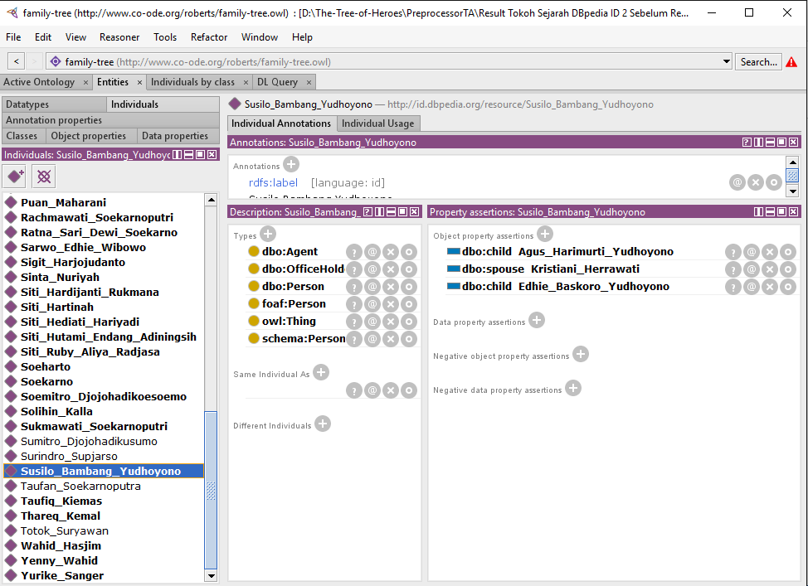
Reasoning property haschild
Sebelum reasoning
Sesudah reasoning

Slide 22
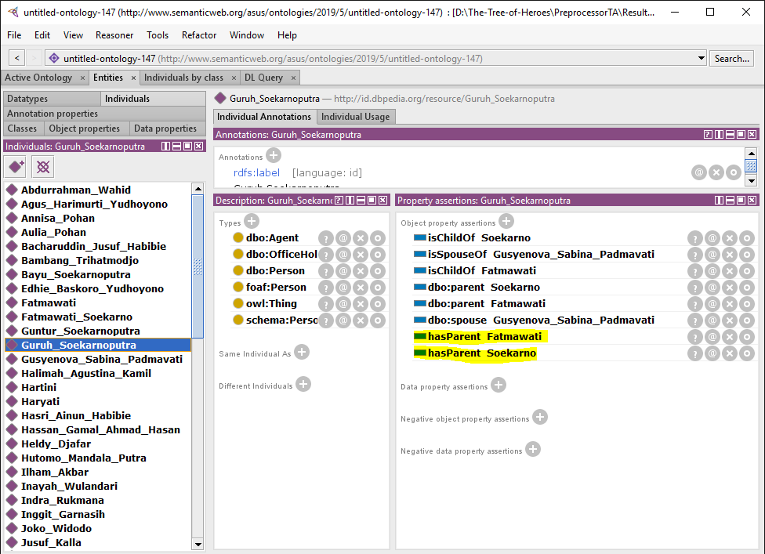
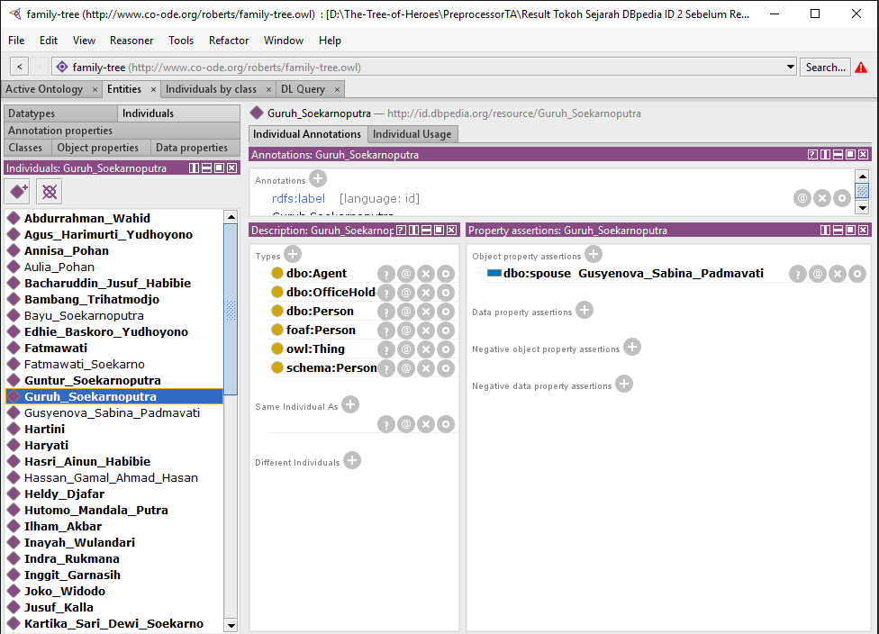
Reasoning property hasparent
Sebelum reasoning
Sesudah reasoning

Slide 23
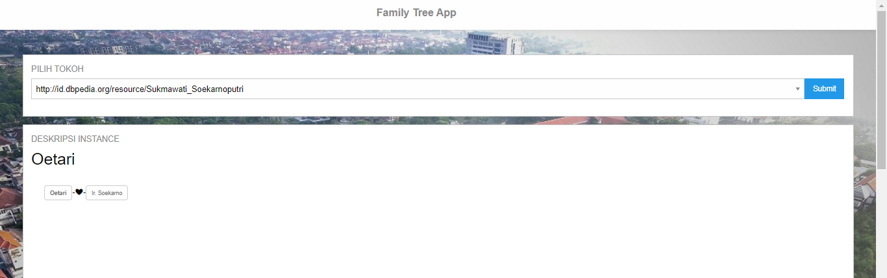
Visualisasi 1 (kasus tidak memiliki anak)

Slide 24
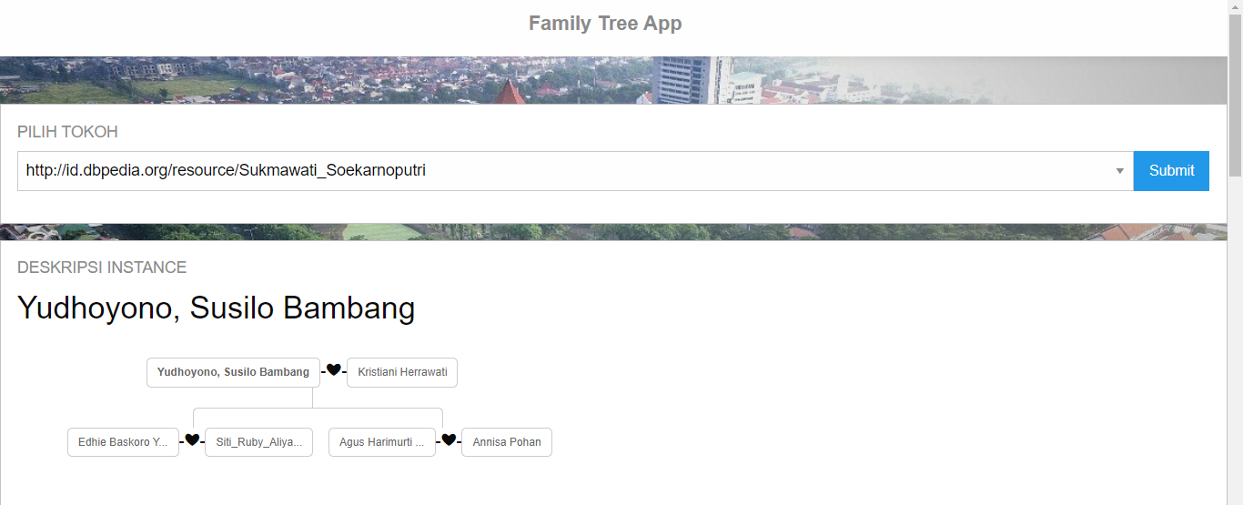
Visualisasi 2 (kasus memiliki anak)

Slide 25
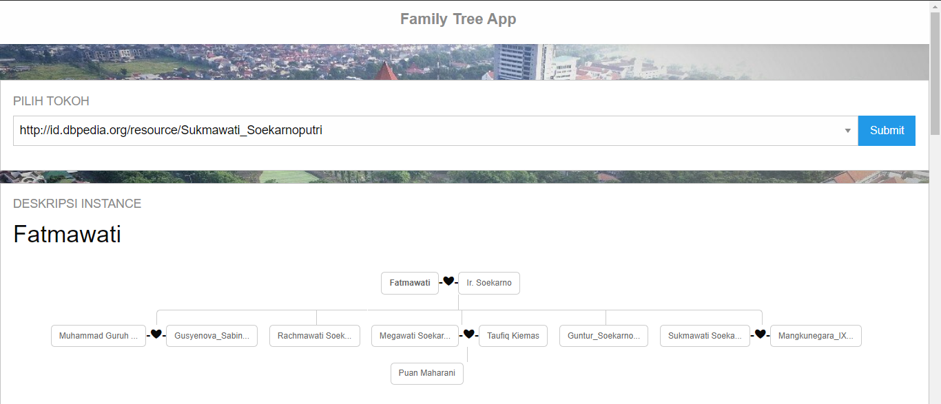
Visualisasi 3 (kasus memiliki cucu)

Slide 26
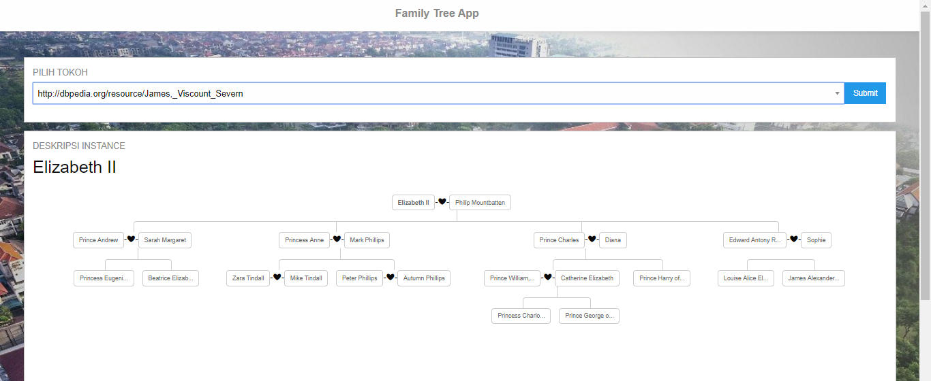
Visualisasi 4 (kasus memiliki cicit)

Slide 27
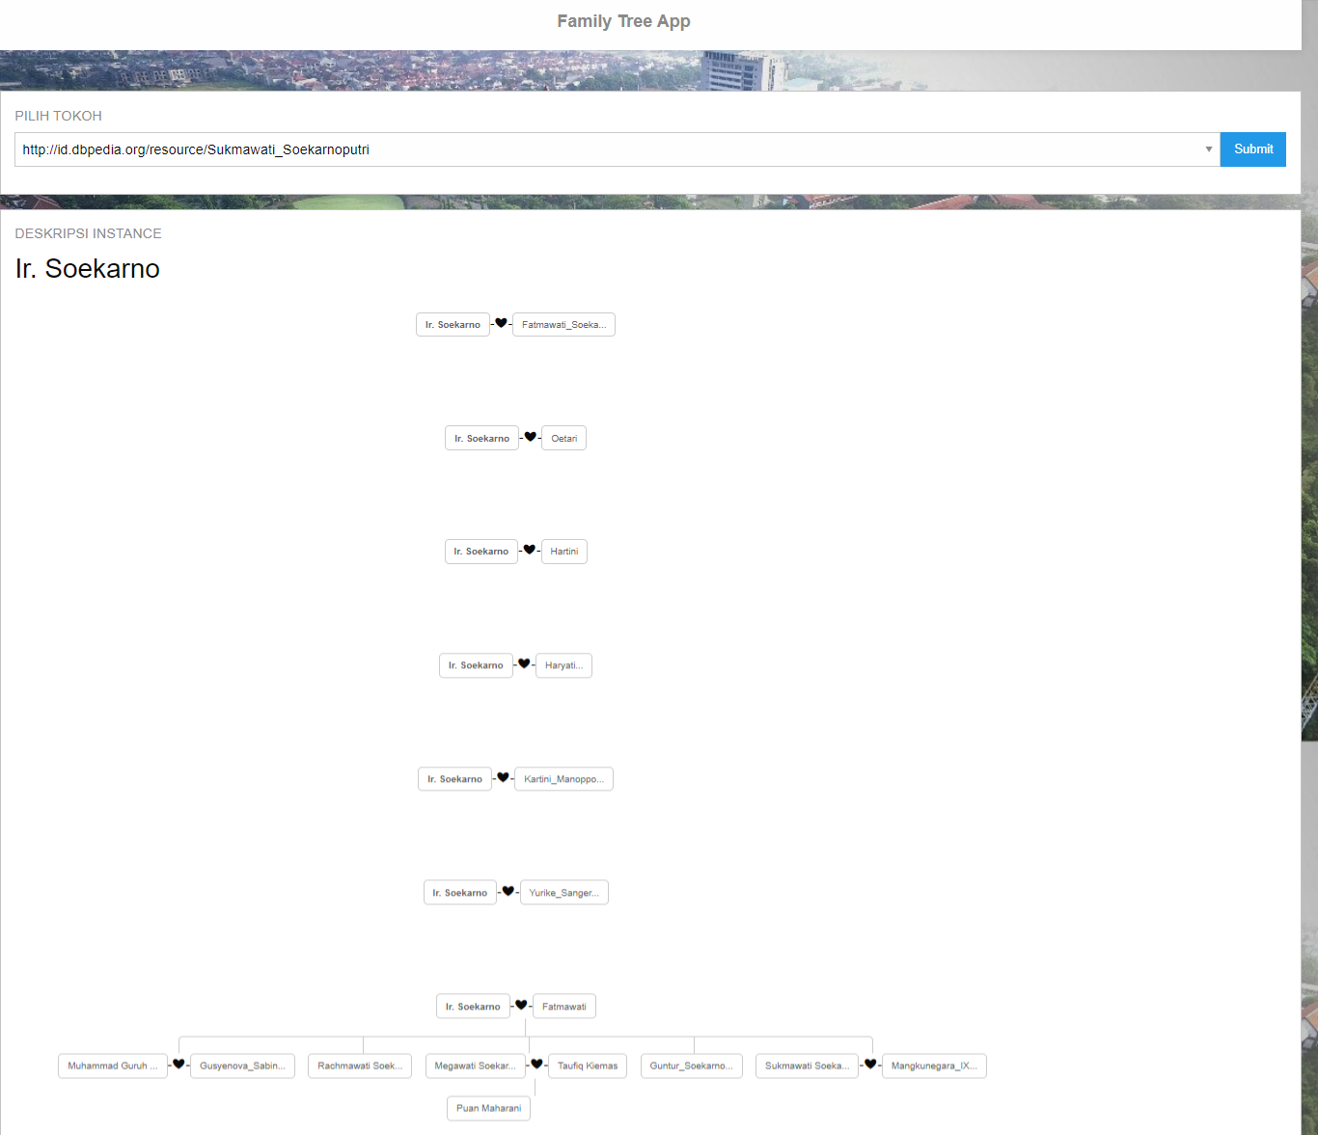
Visualisasi 5 (kasus memiliki pasangan lebih dari satu)

Slide 28
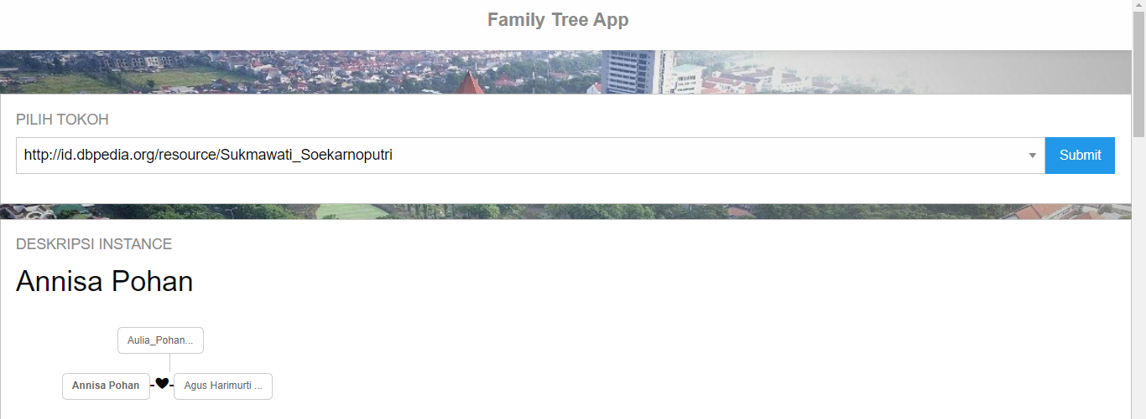
Visualisasi 6 (kasus memiliki relasi yang tidak memiliki properti nama)

Slide 29
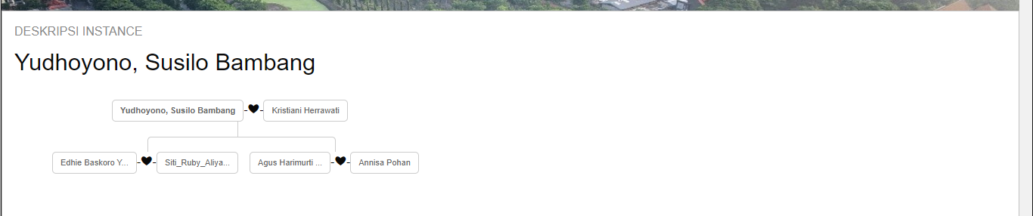
Visualisasi 7 hasChildINlaw
Visualisasi hasChildInlaw, hasSibling, hasGrandchild, dll

Slide 30
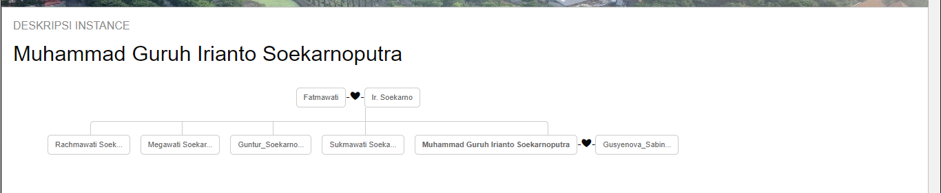
Visualisasi 8 hassibling
Visualisasi hasChildInlaw, hasSibling, hasGrandchild, dll

Slide 31
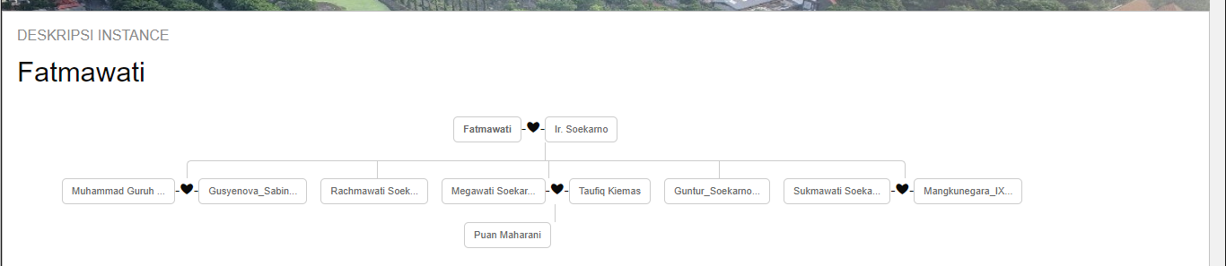
Visualisasi 9 hasgrandchild

Slide 32
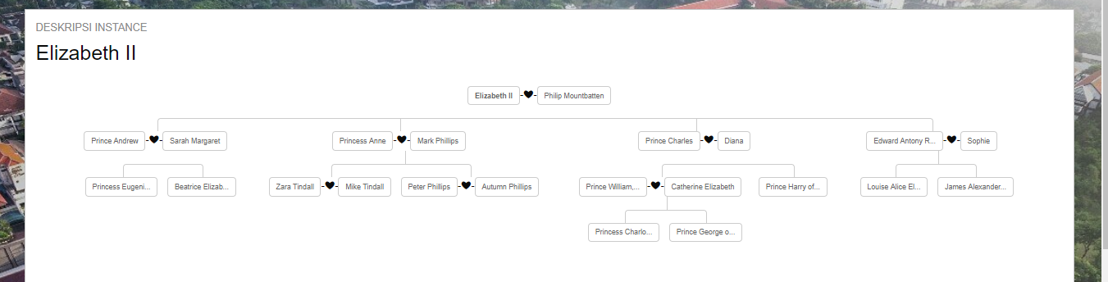
Visualisasi 10 hasgrandchildinlaw

Slide 33
Visualisasi 11 hasgreatgrandchild

Slide 34
PENDAHULUAN
METODOLOGI
PERANCANGAN & IMPLEMENTASI
UJI COBA
KESIMPULAN & SARAN

Slide 35
Kesimpulan
Data properti yang dimiliki oleh Family Relationship Ontology dapat digunakan pada domain tokoh sejarah Indonesia.
Studi kasus visualisasi pohon keluarga tokoh sejarah Indonesia mampu dimodelkan dan digabungkan dengan model ontologi lokal yang memuat object property yang berguna dalam proses reasoning ini dengan Apache Jena serta bisa melakukan proses reasoning dengan Pellet Reasoner.
Aplikasi untuk visualisasi pohon keluarga tokoh sejarah Indonesia dapat dikembangkan dengan library SPARQL Lib yang mampu menghubungkan basis data Apache Jena Fuseki dengan perangkat lunak yang menggunakan bahasa pemrograman PHP.

Slide 36
saran
Penggunaan perangkat uji coba dengan spesfikasi kapasitas memori yang lebih besar agar waktu yang dibutuhkan untuk proses export inferenced axiom lebih cepat.
Penambahan visualisasi generasi pendahulu dan penerus.
Fitur penambahan data secara dinamis.

Slide 37
TERIma kasih

